Slide 1









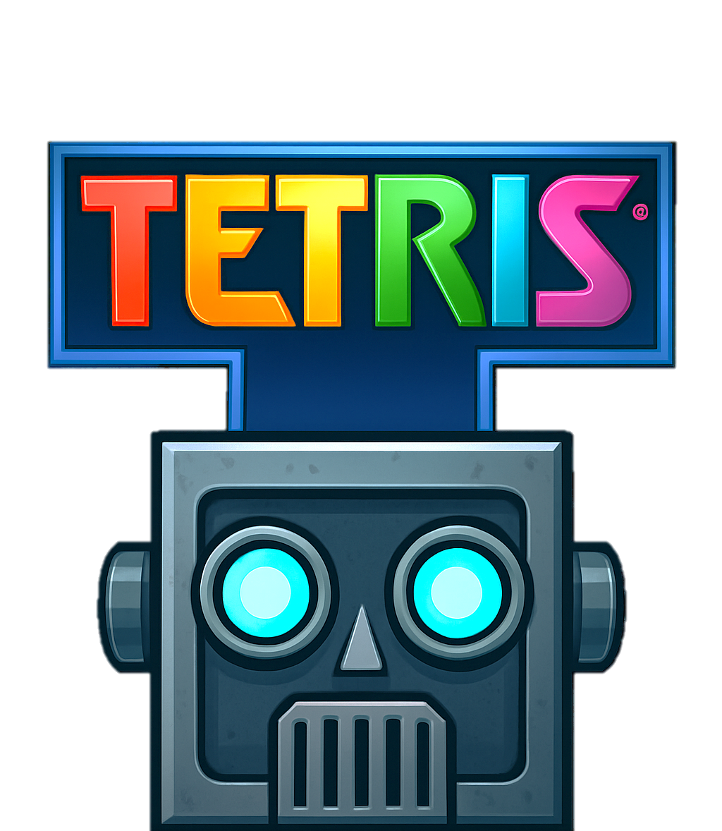


Slide 2





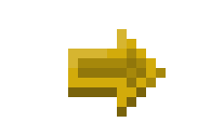



Complejidad
Tiro
Movilidad
No Op.
Rotación

Slide 3


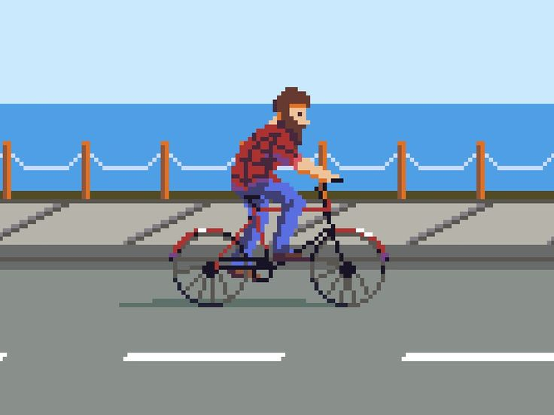
Sencillo… o no?
Tetris
Bicicleta

Slide 4



Complejidad
Tablero Tradicional:
1: Lleno
0: Vacío
$$20×10=200 Casillas$$
$$2^{200} Posibilidades!$$

Slide 5

?
?
¿P
NP?
?
?
?

Slide 6

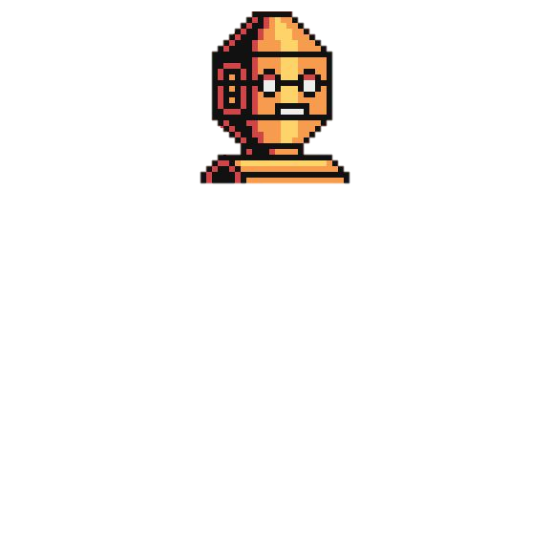
Solución
No pensar como bot:
Recompensar los buenos resultados
Penalizar los fallos
Encontrar las mejores acciones a usar en cada estado

Slide 7



Técnicas:
Q-Learning:
Estado | Acción
(1, 5, 8, 0, 1) | 1
(2, 3, 7, 6, 2) | 1
…
(4, 7, 3, 1, 6) | 4

Slide 8

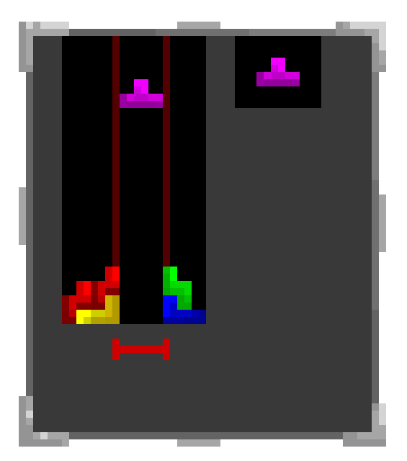
Que ve un humano?
Posición
Altura

Slide 9
Que ve un humano?
Rotación
Colocar

Slide 10
Demostración con un modelo sencillo con
Q-learning

Slide 11
Pero y un bot profesional?
Altura máxima
Evitar crear hoyos
Completar varias líneas
Mantener el escenario plano
Conocer la pieza actual
Conocer la pieza siguiente
Conocer el tablero

Slide 12
Demostración con un modelo complejo con
Deep Q-learning

Slide 13
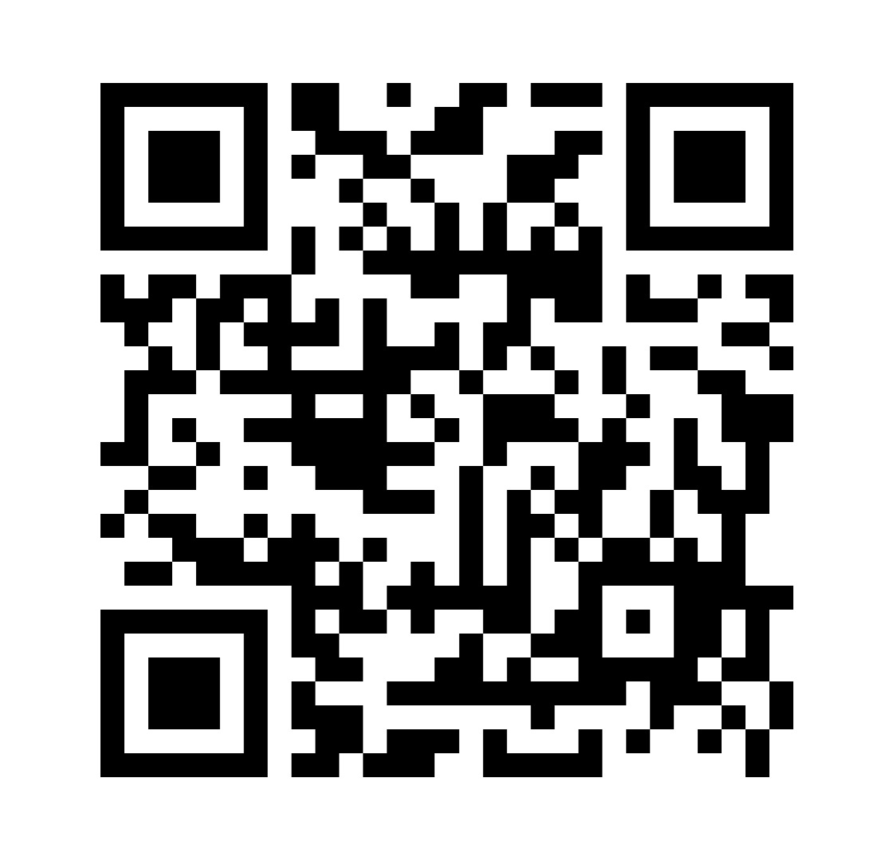
Calificación:

